Slide 1
CGHcall

Slide 2
Pipeline
- Retire les données incomplètes
- Supprime les chromosomes spécifiés
Estime les valeurs des données manquantes
- Supprime les positions invalides
Normalisation par la médiane ou le mode
Lissage des données extrêmes
Segmente les données en segments de même nombre de copies (utilisation de DNAcopy)
Attribue à chaque segment un nombre de copies ayant un sens biologique. Utilise un modèle statistique de mélange
Convertit un tableau de données en objet R
Normalisation avancée: trouve le niveau zéro de manière récursive
Convertit le résultat en objet R
Contient les données de log ratio brut et de segmentation
Contient les données de log ratio brut, de segmentation, et de call.
Contient les données de log ratio brut

Slide 3
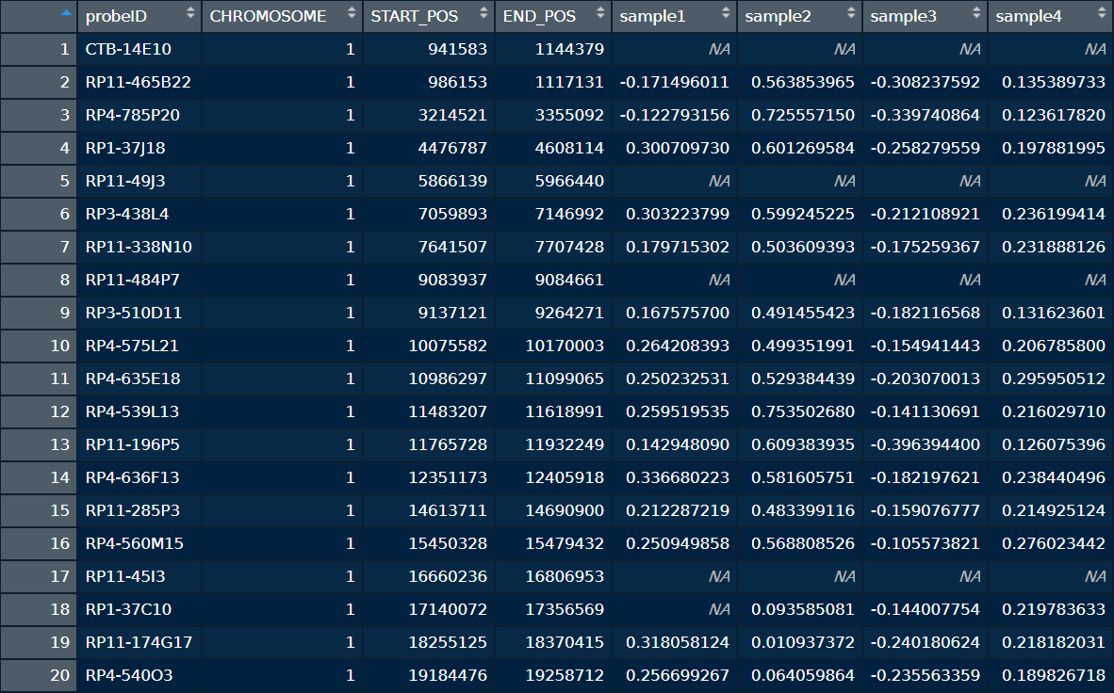
Input

Slide 4
Pre-process
preprocess(data, maxmiss=30, nchrom=22)

Slide 5
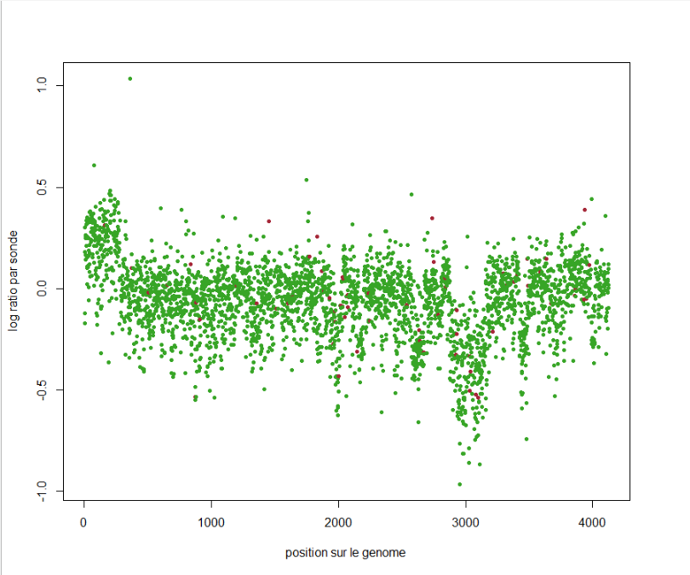
Pre-process
preprocess(data, maxmiss=30, nchrom=22)

Slide 6
Première normalisation
normalize(data, method="median", smoothOutliers=TRUE)
Recentrage des données par la médiane
ou la moyenne.

Slide 7
Segmentation
segmentData(data, method="DNAcopy",undo.splits="sdundo",undo.SD=3, clen=10, relSDlong=5)
Segmentation par l’algorithme DNAcopy

Slide 8
Segmentation
segmentData(data, method="DNAcopy",undo.splits="sdundo",undo.SD=3, clen=10, relSDlong=5)
Segmentation par l’algorithme DNAcopy
chromosome
Donnnées segmentées

Slide 9
Segmentation
segmentData(data, method="DNAcopy",undo.splits="sdundo",undo.SD=3, clen=10, relSDlong=5)
Segmentation par l’algorithme DNAcopy
<3xSD
<10
chromosome
Fusion des segments
Donnnées segmentées

Slide 10
Segmentation
segmentData(data, method="DNAcopy",undo.splits="sdundo",undo.SD=3, clen=10, relSDlong=5)
Segmentation par l’algorithme DNAcopy
<3xSD
<10
chromosome
Fusion des segments
>10
<(3/5)xSD
>10
Donnnées segmentées
Fusion des segments

Slide 11
Deuxième normalisation
postsegnormalize(data)

Slide 12
Calling avec modèle de mélange gaussien
CGHcall(postseg.cghdata,nclass=5,cellularity=tumorProp)
Avec tumorProp = c(0.8, 0.55, 0.7, 0.95)

Slide 13
Objet CGHcall

